Slide 1
CHÀO MỪNG CÁC EM ĐÃ ĐẾN VỚI TIẾT HỌC HÔM NAY!

Slide 2
HOẠT ĐỘNG KHỞI ĐỘNG

Slide 3
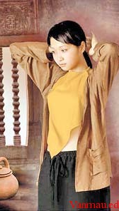
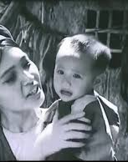
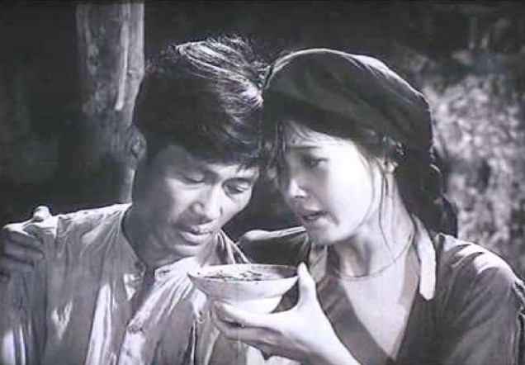
Đọc những bài thơ/ ca dao viết về đề tài người phụ nữ

Slide 4
Lại bài viếng Vũ Thị
Nghi ngút đầu ghềnh tỏa khói hương,
Miếu ai như miếu vợ chàng Trương.
Bóng đèn dầu nhẫn đừng nghe trẻ,
Cung nước chi cho lụy đến nàng.
Chứng quả đã đôi vầng nhật nguyệt,
Giải oan chẳng lọ mấy đàn tràng.
Qua đây bàn bạc mà chơi vậy,
Khá trách chàng Trương khéo phũ phàng.
Lê Thánh Tông

Slide 5
Tiết 15, 16
Chuyện người con gái Nam Xương

Slide 6
NỘI DUNG BÀI HỌC
I. Giới thiệu chung
II. Đọc hiểu văn bản
1. Nhân vật Vũ Nương
III. Tổng kết
2. Nhân vật Trương Sinh
3. Đặc sắc về nghệ thuật của truyện
4. Tổng kết giá trị nội dung của truyện

Slide 7
I. Giới thiệu chung
CHIA SẺ TRƯỚC LỚP
Nhóm 1: Dựa vào phần chuẩn bị bài ở nhà, em hãy nêu những hiểu biết của em về tác giả?
Nhóm 2: Giới thiệu về tác phẩm Truyền kì mạn lục

Slide 8
I. Giới thiệu chung
1. Tác giả:
Nguyễn Dữ (? - ?)
Sống ở thế kỉ XVI
Quê quán: Thanh Miện – Hải Dương
Lúc nhỏ Nguyễn Dữ chăm học, đọc rộng, nhớ nhiều, từng ôm ấp lý tưởng lấy văn chương nối nghiệp nhà.
Sau khi đậu Hương tiến, Nguyễn Dữ ra làm quan nhưng mới được một năm thì ông xin từ quan về nuôi dưỡng mẹ già

Slide 9
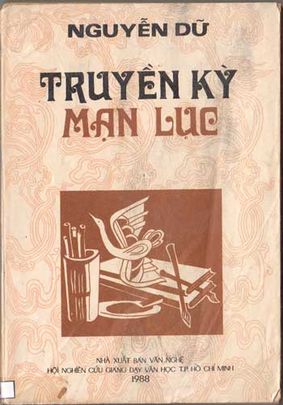
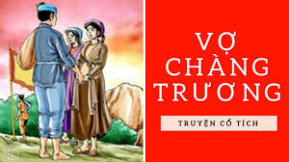
2. Tác phẩm
* Hoàn cảnh sáng tác:
-Tác phẩm ra đời vào thế kỉ XVI, là thời triều đình nhà Lê bắt đầu khủng hoảng, các tập đoàn phong kiến Lê, Mạc, Trịnh tranh giành quyền binh, gây ra các cuộc nội chiến kéo dài, làm đời sống nhân dân vô cùng cực khổ cũng như gây ra bi kịch cho biết bao gia đình.
* Xuất xứ:
- Là truyện thứ 16 trong 20 truyện của TKML. Truyện được tái tạo trên cơ sở truyện cổ tích: vợ chàng Trương.
* Nhan đề:Truyền kì mạn lục:
- Ghi chép những điều kỳ lạ được lưu truyền trong dân gian.
- Viết bằng chữ Hán.

Slide 10
Tóm tắt tác phẩm:
1. Vũ Thị Thiết (còn gọi là Vũ Nương) quê ở Nam Xương, là người con gái đẹp người đẹp nết, lấy chàng Trương Sinh, con nhà hào phú ít học, và có tính đa nghi, hay ghen.
2. Đất nước xảy ra nạn binh đao, Trương Sinh phải đi lính. Ít ngày sau, Vũ Nương sinh con trai, đặt tên là Đản. Bà mẹ Trương Sinh vì nhớ con mà sinh bệnh, nàng hết lòng chăm sóc nhưng được ít lâu là bà mất.
3. Giặc tan, Trương Sinh trở về, nghe lời con trẻ nghi ngờ vợ thất tiết và đuổi vợ đi.
4. Vũ Nương thanh minh không được bèn gieo mình xuống sông Hoàng Giang tự vẫn.
5. Sau khi Vũ Nương chết, Trương Sinh được con chỉ cái bóng trên tường, chàng hiểu ra vợ bị oan.
6. Phan Lang gặp Vũ Nương ở dưới thuỷ cung, nàng gửi chiếc hoa vàng và lời nhắn Trương Sinh
7. Trương Sinh lập đàn giải oan, nàng sẽ trở về. Nhưng cuối cùng, Vũ Nương chỉ hiện lên giữa dòng sông, nói lời tạ từ chồng rồi biến mất.

Slide 11
Bố cục
Đoạn 1: (từ đầu đến "Lo liệu như với cha mẹ đẻ mình"): Nghĩa tình son sắt của Vũ Nương dành cho gia đình nhà chồng
Đoạn 2: (tiếp đến "Nhưng việc đã qua rồi"): Nỗi oan khuất và cái chết bi thảm của Vũ Nương
Đoạn 3 (còn lại): Vũ Nương được giải oan.
1
2
3

Slide 12
II. Đọc-hiểu văn bản
1. Nhân vật Vũ Nương:
Trong cuộc sống gia đình
Khi tiễn chồng đi lính
Khi xa chồng

Slide 13
II. Đọc-hiểu văn bản
1. Nhân vật Vũ Nương:
THẢO LUẬN NHÓM
Nhóm 1:
1. Vũ Nương được miêu tả trong những hoàn cảnh khác nhau như thế nào?
2. Vũ Nương được giới thiệu như thế nào?
3. Qua cách giới thiệu của tác giả, em thấy Vũ Nương là người như thế nào? Cách giới thiệu của tác giả về nhân vật chính như thế nào?
Nhóm 3 :
1. Khi Trương Sinh đi vắng, tình cảm của nàng đối với chồng đựơc thể hiện qua câu văn nào?
2. Em hiểu tâm trạng của nàng lúc đó ra sao?
3. Qua đó ta thấy tình cảm của Vũ Nương đối với chồng ntn?
4. Khi chàng ra trận, ở nhà nàng đối xử với mẹ chồng ra sao?
Nhóm 2 :
1. Vũ Nương xử sự thế nào trong cuộc sống trước tính hay ghen của Trương Sinh?
2. Em hãy tìm chi tiết miêu tả cử chỉ, lời nói của Vũ Nương khi tiễn chồng đi lính ?
3. Qua cử chỉ và lời dặn dò ấy giúp em hiểu gì về tình cảm của Vũ Nương với chồng ?

Slide 14
II. Đọc-hiểu văn bản
1. Nhân vật Vũ Nương:
a. Giới thiệu khái quát
Vũ Nương- Vũ Thị Thiết, quê ở Nam Xương là người phụ nữ xuất thân từ tầng lớp bình dân, nàng là “ con nhà kẻ khó”
Vũ Nương có vẻ đẹp hoàn thiện cả về phầm chất và nhan sắc: “ Tính đã thùy mị nết na lại thêm tư dung tốt đẹp”.
Là người phụ nữ đẹp người, đẹp nết: tư dung tốt đẹp, thùy mị nết na
( là nội dung cơ bản trong thuyết “ Tam tòng tứ đức” của Khổng Tử-một triết gia nổi tiếng của Trung Quốc)

Slide 15
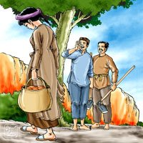
II. Đọc-hiểu văn bản
1. Nhân vật Vũ Nương:
b. Những phẩm chất tốt đẹp của Vũ Nương
Vũ Nương hiểu tính tình của Trương Sinh “ đa nghi, đối với vợ phòng ngừa quá sức” nên nàng đã cư xử khéo léo “luôn giữ gìn khuôn phép”, chưa từng để dẫn đến thất hòa, hạnh phúc gia đình được nâng niu vun đắp…
→ Ngoan ngoãn, khéo léo, vợ chồng sống hạnh phúc.
* Trong cuộc sống gia đình

Slide 16
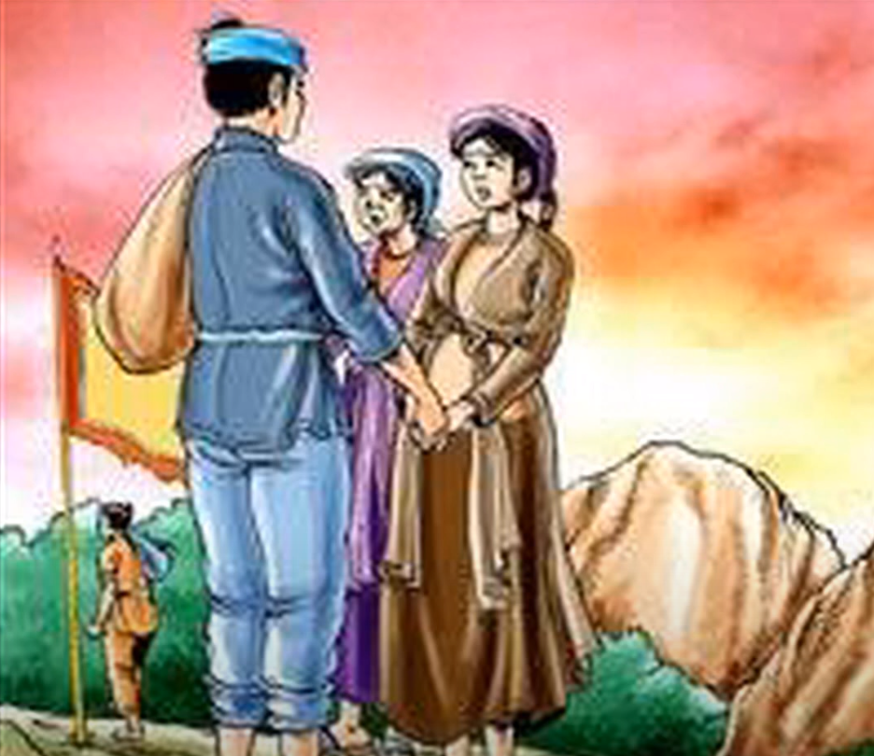
II. Đọc-hiểu văn bản
1. Nhân vật Vũ Nương:
b. Những phẩm chất tốt đẹp của Vũ Nương
* Khi tiễn chồng đi lính
Vũ Nương rót chén rượu đầy dặn dò chồng những lời tình nghĩa, đằm thắm thiết tha
Nàng không trông mong vinh hiển, chỉ cầu mong cho chồng được bình an trở về
Cảm thông với những nỗi vất vả gian lao mà chồng sẽ phải chịu đựng nơi trận mạc
Cảm thông với những nỗi vất vả gian lao mà chồng sẽ phải chịu đựng nơi trận mạc
Nói lên nỗi khắc khoải nhớ nhung của mình
→ Bịn rịn, lưu luyến, cẩn thận, chu đáo, mong chồng bình an trở về, không màng vinh hiển.

Slide 17
II. Đọc-hiểu văn bản
1. Nhân vật Vũ Nương:
b. Những phẩm chất tốt đẹp của Vũ Nương
* Khi xa chồng ( Trương Sinh ở chiến trường)
Là một người vợ chung thủy, yêu thương chồng nhất mực: Mỗi khi thâý "bướm lượn đầy vườn hay "mây che kín núi" , nàng lại chạnh lòng nỗi buồn thương, nhớ nhung da diết, lại "thổn thức tâm tình”.
Chăm lo săn sóc mẹ chồng khi già yếu ốm đau: hết sức thuốc thang, lễ bái thần phật, lấy lời ngọt ngào khuyên lơn.
Khi mẹ chồng mất, "nàng đã hết lời thương xót, phàm việc ma chay tế lễ, lo liệu như cha mẹ đẻ mình".
Khi chồng đi vắng, nàng đã sinh con, một mình nuôi con nhỏ vất vả
Lo con thiếu bóng dáng cha nên đã chỉ cái bóng của mình trên tường là cha Đản
→ là người vợ thủy chung, người con dâu hiền, người mẹ yêu thương con hết mực

Slide 18
II. Đọc-hiểu văn bản
Em nhận xét gì về lời trăng trối của mẹ Trương Sinh với Vũ Nương trước lúc mất?
1. Nhân vật Vũ Nương:
b. Những phẩm chất tốt đẹp của Vũ Nương
“-Ngắn dài có số, tươi héo bởi trời. Mẹ không phải không muốn đợi chồng con về, mà không gắng ăn miếng ăn miếng cháo đặng cùng vui sum họp. Song, lòng tham không cùng mà vận trời khó tránh. Nước hết chuông rền, số cùng khí kiệt. Một tấm thân tàn, nguy trong sớm tối, việc sống chết không khỏi phiền đến con. Chồng con nơi xa xôi chưa biết sống chết thế nào, không thể về đền ơn được. Sau này, trời xét lòng lành, ban cho phúc đức, giống dòng tươi tốt, con cháu đông đàn, xanh kia quyết chẳng phụ con, cũng như con đã chẳng phụ mẹ”.
Mẹ buồn → ngọt ngào an ủi
* Vũ Nương với mẹ chồng
Mẹ ốm → lo thuốc thang
Mẹ mất → lo ma chay chu đáo
→ Thể hiện sự ghi nhận nhân cách và đánh giá cao công lao của nàng đối với gia đình nhà chồng, niềm tin Vũ Nương có hạnh phúc khi Trương Sinh trở về.

Slide 19
II. Đọc - hiểu văn bản
1. Nhân vật Vũ Nương:
c. Nỗi oan khuất của Vũ Nương và cái chết bi thảm của nàng.
THẢO LUẬN CẶP ĐÔI
Đọc và phân tích lời thoại của Vũ Nương để thấy được những phẩm giá tốt đẹp của Vũ Nương.

Slide 20
1. Nhân vật Vũ Nương:
c. Nỗi oan khuất của Vũ Nương và cái chết bi thảm của nàng.
Lời thoại 1:
Nói đến thân phận mình: “Thiếp con nhà kẻ khó, được nương tựa nhà chàng”
Nói đến tình nghĩa vợ chồng, tấm lòng thủy chung, trong trắng: Cách biệt ba năm giữ trọn một tiết”.
Cầu xin chồng đừng nghi oan
Họ hàng, làng xóm bênh vực và biện bạch cho nàng
→ Nàng đã tìm mọi cách cứu vãn, hàn gắn hạnh phúc gia đình đang có nguy cơ tan vỡ

Slide 21
1. Nhân vật Vũ Nương:
c. Nỗi oan khuất của Vũ Nương và cái chết bi thảm của nàng.
Lời thoại 2
Khi bị chồng đối xử bất công tàn nhẫn, nàng đau đớn tuyệt vọng
Hạnh phúc gia đình đã tan vỡ ("thú vui nghi gia nghi thất")
Tình yêu không còn ("bình rơi trâm gãy, mây tạnh mưa tan, sen rũ trong ao, liễu tàn trước gió “)
Nỗi đau khổ chờ chồng đến thanh hóa đá trước đây cũng không còn có thể có được nữa ("đâu còn có thể lại lên núi Vọng Phu kia nữa")

Slide 22
1. Nhân vật Vũ Nương:
c. Nỗi oan khuất của Vũ Nương và cái chết bi thảm của nàng.
Lời thoại 3
Nàng thất vọng tột cùng khi không thể cứu vãn cuộc hôn nhân
Vũ Nương đành mượn dòng nước Hoàng Giang để giãi tỏ tấm lòng trong trắng của kình
Nàng "tắm gội chay sạch" rồi ra bến Hoàng Giang, nói lời nguyện cầu trước trời cao sông thẳm, nguyện, xin thần sông chứng giám nỗi oan khuất và tiết giá trong sạch của nàng
→ Tự vẫn là cách giải quyết duy nhất của Vũ Nương để bảo toàn danh dự của mình.

Slide 23
1. Nhân vật Vũ Nương:
c. Nỗi oan khuất của Vũ Nương và cái chết bi thảm của nàng.
Nguyên nhân những nỗi oan khuất của Vũ Nương
Nguyên nhân trực tiếp: do lời nói ngây thơ của bé Đản. Đêm đêm, ngồi buồn dưới ngọn đèn khuya, Vũ Nương thường “trỏ bóng mình mà bảo là cha Đản”.
Nguyên nhân gián tiếp:
- Do người chồng đa nghi, hay ghen.
- Do cách cư xử hồ đồ, nóng giận của Trương Sinh.
- Do cuộc hôn nhân không bình đẳng, từ đầu tác phẩm Vũ Nương được giới thiệu chỉ là “con nhà kẻ khó”, còn Trương Sinh là “con nhà hào phú”.
- Những lễ giáo hà khắc đã ràng buộc người phụ nữ, Vũ Nương không có quyền được nói, không có quyền được tự bảo vệ mình.
- Do những trận chiến tranh phi nghĩa gây nên cảnh sinh ly và cũng góp phần dẫn đến cảnh tử biệt.

Slide 24
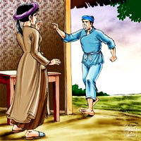
II. Đọc - hiểu văn bản
Tìm chi tiết thể hiện tính cách của nhân vật Trương Sinh
2. Nhân vật Trương Sinh
- Con nhà hào phú, ít học.
- Một kẻ vũ phu thô bạo.
- Một người chồng độc đoán, đa nghi.
=> Trương Sinh điển hình cho quyền lực và tính cách người chồng trong XHPK: gia trưởng, độc đoán, coi thường nhân phẩm và mạng sống của vợ, là kẻ vũ phu, thô bạo, là hiện thân của chế độ phụ quyền bất công (giá trị hiện thực).

Slide 25
II. Đọc - hiểu văn bản
Cái bóng
Vũ Nương
- Dỗ con.
- Cho khuây nỗi nhớ chồng
- Là tình yêu thương dành cho chồng con.
Bé Đản
Là người đàn ông lạ, bí ẩn
Trương Sinh
3. Chi tiết cái bóng
-Lần 1: Là bằng chứng cho sự
hư hỏng của vợ.
-Lần 2: Mở mắt cho chàng tỉnh ngộ về tai họa do chàng gây ra.

Slide 26
3. Chi tiết cái bóng
Cái bóng có ý nghĩa thắt nút câu chuyện
Đối với Vũ Nương: Trong những ngày chồng đi xa, vì thương nhớ chồng, vì không muốn con nhỏ thiếu vắng bóng người cha nên hàng đêm, Vũ Nương đã chỉ bóng mình trên tường, nói dối con đó là cha nó. Lời nói dối của Vũ Nương với mục đích hoàn toàn tốt đẹp.
Đối với bé Đản: Mới 3 tuổi, còn ngây thơ, chưa hiểu hết những điều phức tạp nên đã tin là có một người cha đêm nào cũng đến, mẹ đi cũng đi, mẹ ngồi cũng ngồi, nhưng nín thin thít và không bao giờ bế nó.
Đối với Trương Sinh: Lời nói của bé Đản về người cha khác (chính là cái bóng) đã làm nảy sinh sự nghi ngờ vợ không thuỷ chung, nảy sinh thái độ ghen tuông và lấy đó làm bằng chứng để về nhà mắng nhiếc, đánh đuổi Vũ Nương đi để Vũ Nương phải tìm đến cái chết đầy oan ức.

Slide 27
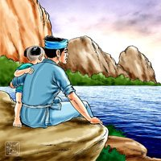
3. Chi tiết cái bóng
Cái bóng cũng là chi tiết mở nút câu chuyện:
Chàng Trương sau này hiểu ra nỗi oan của vợ cũng chính là nhờ cái bóng của chàng trên tường được bé Đản gọi là cha.
Chiếc bóng đã làm rõ hơn giá trị hiện thực sâu sắc, đó là hiện thân của bóng đêm ghen tuông, có thói nam quyền bất công, phi lí, đầy đoạ cuộc sống con người.
→ Chính cách thắt, mở nút câu chuyện bằng chi tiết cái bóng (một thứ mờ nhạt, vô nghĩa) đã làm cho cái chết của Vũ Nương thêm oan ức, giá trị tố cáo đối với xã hội phong kiến nam quyền đầy bất công với người phụ nữ càng thêm sâu sắc hơn

Slide 28
4. Yếu tố kì ảo
NHỮNG YẾU TỐ KỲ ẢO
- Phan Lang nằm mộng…, thả rùa xanh.
- Phan Lang lạc vào động rùa của Linh Phi (vợ vua biển Nam Hải), được Linh Phi cứu sống, đãi yến tiệc và gặp Vũ Nương.
- Phan Lang được sống lại, về đưa tín vật của Vũ Nương cho Trương Sinh, xin lập đàn giải oan.
- Hình ảnh Vũ Nương hiện về, lúc ẩn lúc hiện rồi biến mất.
NHỮNG CHI TIẾT THỰC
- Sông Hoàng Giang.
- Nhân vật Trần Thiêm Bình.
- Ải Chi Lăng.
- Quân Minh đánh nước ta (thời nhà Hồ), nhiều người chạy ra bể, bị đắm thuyền.
=> Những yếu tố kỳ ảo xen kẽ với những chi tiết có thực làm cho thế giới kỳ ảo, lung linh trở nên gần gũi với cuộc đời thực, làm tăng độ tin cậy.

Slide 29
4. Yếu tố kì ảo
Nhóm 1
Diễn biến tâm trạng của Vũ Nương khi gặp Phan Lang.
Nhóm 2
Hình ảnh Vũ Nương hiện về, lúc ẩn lúc hiện rồi biến mất

Slide 30
4. Yếu tố kì ảo
Diễn biến tâm trạng của Vũ Nương khi gặp Phan Lang
Hình ảnh Vũ Nương hiện về, lúc ẩn lúc hiện rồi biến mất.
- Ban đầu, Vũ Nương còn do dự vì vẫn còn chút uất ức,
Khi Phan Lang nhắc đến chuyện nhà của tổ tiên thì Vũ nương “ứa nước mắt khóc”
→ Nàng quả thật là một con người thiện căn, thiết tha gắn bó với quê hương đời sống mà không được sống. Đồng thời, Nguyễn Dữ muốn khẳng định một chân lí nghệ thuật: Làm hoàn chỉnh thêm nét đẹp của Vũ Nương, đồng thời khẳng định cái Ðẹp là bất tử. Vũ Nương không sống được ở cõi đời thì sẽ sống vĩnh hằng ở cõi tiên, vì nàng là hiện thân của cái Ðẹp.
- Nàng cũng chỉ hiện về lúc ẩn lúc hiện rồi biến mất → tác giả mơ ước sự thật phải được sáng tỏ, người hiền phải được đền đáp. Đó là một kết thúc có hậu, thể hiện ước mơ ngàn đời của nhân dân ta về lẽ công bằng.
- Sự thật vẫn là sự thật: Vũ Nương đã chết, không còn cơ hội để có thể sum họp cùng chồng con. Một chân lý nữa được bày tỏ: hạnh phúc đã trôi vuột khỏi tầm tay, không thể cứu vãn được nữa. Xã hội và gia đình phong kiến phụ quyền không có chỗ cho những người như Vũ Nương. Tính bi kịch còn tiềm ẩn đâu đó trong cái lung linh huyền ảo ấy.

Slide 31
4. Yếu tố kì ảo
Những yếu tố kỳ ảo xen kẽ với những chi tiết có thực làm cho thế giới kỳ ảo, lung linh trở nên gần gũi với cuộc đời thực, làm tăng độ tin cậy.
Kết thúc có hậu → Ước mơ ngàn đời của nhân dân ta về sự công bằng.
Tính bi kịch vẫn còn tiềm ẩn trong cái lung linh, kỳ ảo ấy.
Tính bi kịch vẫn còn tiềm ẩn trong cái lung linh, kỳ ảo ấy.
1
2
3
4

Slide 32
III.
Tổng kết

Slide 33
III. Tổng kết
- Nội dung: Vẻ đẹp tâm hồn của người phụ nữ Việt Nam => Cảm thông với số phận đầy bi kịch của người phụ nữ trong xã hội cũ.
- Ý nghĩa:
-Tác phẩm là bản án đanh thép tố cáo bản chất vô nhân đạo của xã hội phong kiến.
- Khẳng định và ngợi ca phẩm chất, tâm hồn cao đẹp truyền thống của người phụ nữ Việt Nam.
-Thái độ cảm thông của nhà văn trước số phận bất hạnh
Nghệ thuật:
+ Khai thác vốn văn học dân gian.
+ Sáng tạo về nhân vật, sáng tạo trong cách kể chuyện, sử dụng yếu tố truyền kỳ.
+ Sáng tạo nên một kết thúc tác phẩm không mòn sáo.

Slide 34
LUYỆN TẬP

Slide 35
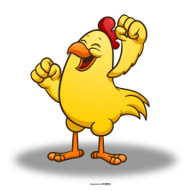
Câu 1: Nhận xét nào không phù hợp với Truyền kỳ mạn lục của Nguyễn Dữ ?
A.. Tác phẩm là những ghi chép tản mạn về thiên nhiên
B. Viết bằng chữ Hán, khai thác truyện cổ dân gian và các truyền thuyết lịch sử, dã sử của Việt Nam.
C. Nhân vật chính thường là người phụ nữ đức hạnh bị xô vào cảnh ngộ éo le, oan khuất hoặc những người trí thức bất mãn với thời cuộc.
D. Ghi chép tản mạn những điều kỳ lạ vẫn được lưu truyền

Slide 36
Câu 2: Câu văn nào khái quát được vẻ đẹp toàn diện của nhân vật Vũ Nương?
A. Nàng hết lời thương xót, phàm việc ma chay tế lễ, lo liệu như đối với cha mẹ đẻ mình.
B. Thiếp vốn con kẻ khó, được nương tựa nhà giàu.
C. Nàng hết sức thuốc thang lễ bái thần phật và lấy lời ngọt ngào khôn khéo khuyên lơn.
D. Vũ Thị Thiết, người con gái quê ở Nam Xương, tính đã thùy mị nết na, lại thêm tư dung tốt đẹp.

Slide 37
Câu 3: Câu văn nào nói lên cách xử sự của Vũ Nương trước tính hay ghen của chồng?
A. Cách biệt ba năm giữ gìn một tiết.
B. Tô son điểm phấn từng đã nguôi lòng, ngõ liễu tường hoa chưa hề bén gót.
C. Đâu có sự mất nết hư thân như lời chàng nói.
D. Nàng cũng giữ gìn khuôn phép, không từng để lúc nào vợ chồng phải đến thất hòa.

Slide 38
Câu 4. Hình ảnh niêu cơm ăn hết lại đầy trong truyện Thạch Sanh không thể hiện ý nghĩa nào?
A. Cốt truyện của Trung Quốc..
B. Từ truyện dã sử của Trung Quốc.
C. Từ truyện cổ tích Việt Nam.
D. Từ truyện đồng dao Việt Nam.

Slide 39
Câu 5. Nhận định nào nói đúng nhất nội dung của câu văn:
Ngày qua tháng lại, thoắt đã nửa năm, mỗi khi thấy bướm lượn đầy vườn, mây che kín núi, thì nỗi buồn góc bể chân trời không thể nào ngăn được.
A. Miêu tả cảnh thiên nhiên trong nhiều thời điểm khác nhau.
B. Nỗi buồn nhớ của Vũ Nương.
C. Nói lên sự trôi chảy của thời gian và nỗi nhớ của người vợ xa chồng.
D. Cho thấy Trương Sinh đã phải đi chinh chiến ở một nơi rất xa xôi.

Slide 40
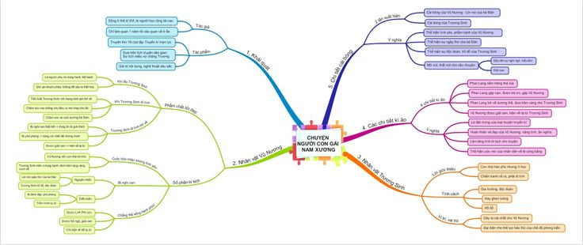
VẬN DỤNG
Vẽ sơ đồ tư duy khái quát văn bản Chuyện người con gái Nam Xương .

Slide 41
HẸN GẶP LẠI CÁC CON VÀO TIẾT HỌC SAU

